Slide 1
Волонтерская деятельность в структурном подразделении «Музейный комплекс им. И.Я. Словцова»

Slide 2
Музейный комплекс им. И.Я. Словцова: - главный корпус; - музей «Городская дума»; -музей «Усадьба Колокольниковых»; -музей «Дом Машарова»; - Археологический музей заповедник на озере Андреевское.

Slide 3
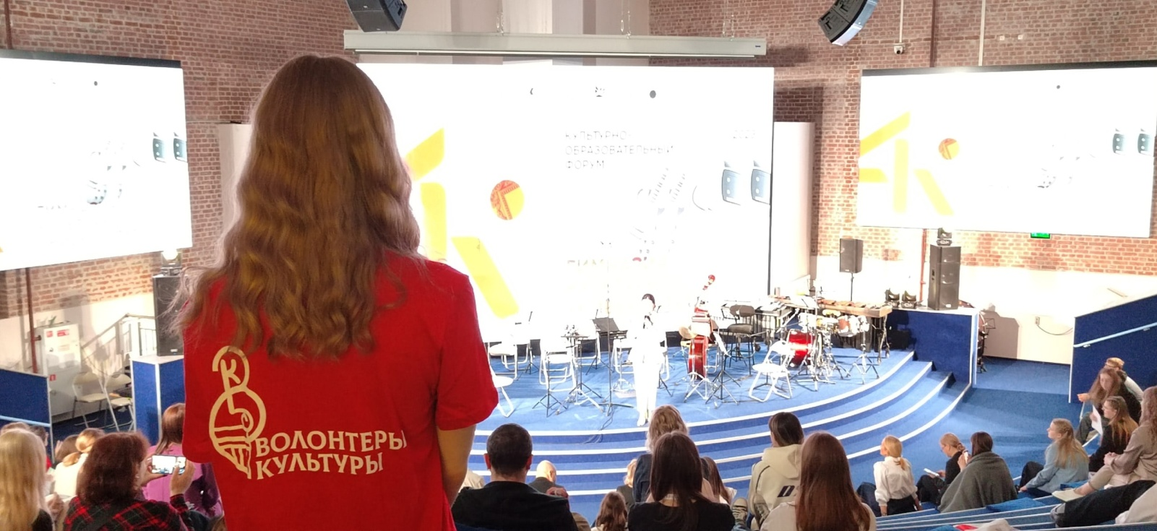
В Музейном комплексе им. И.Я. Словцова работа с волонтерами на постоянной основе ведется с 2017 года. За последние шесть лет совместно с добровольцами было организовано более 65 мероприятий.

Slide 4
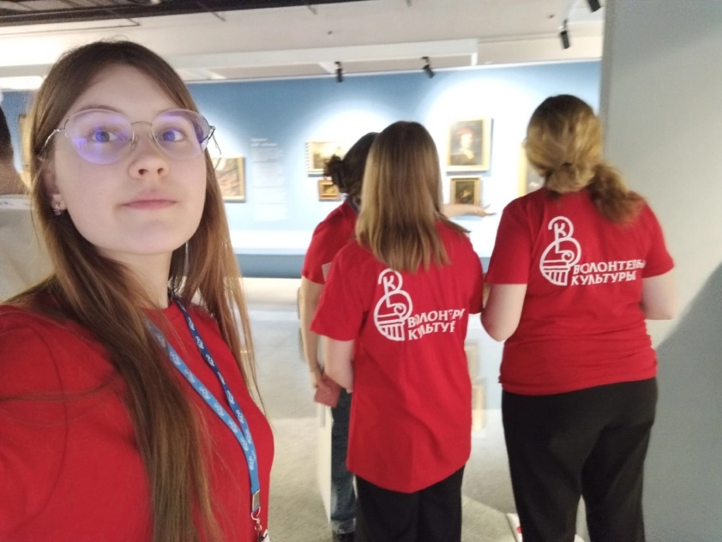
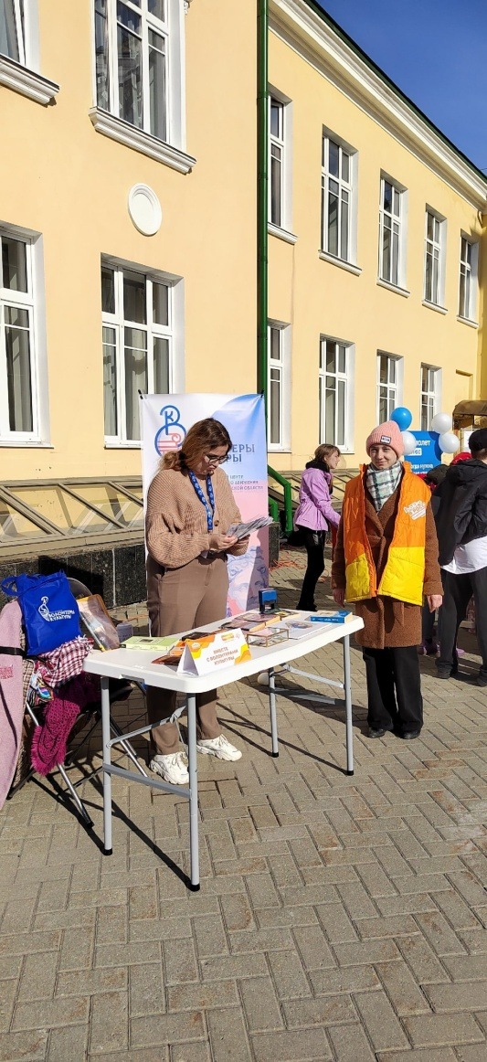
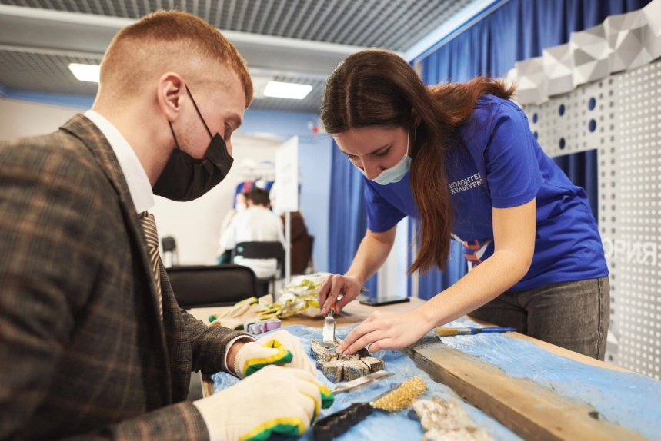
Более 300 волонтеров помогли музею в организации мероприятий.

Slide 5
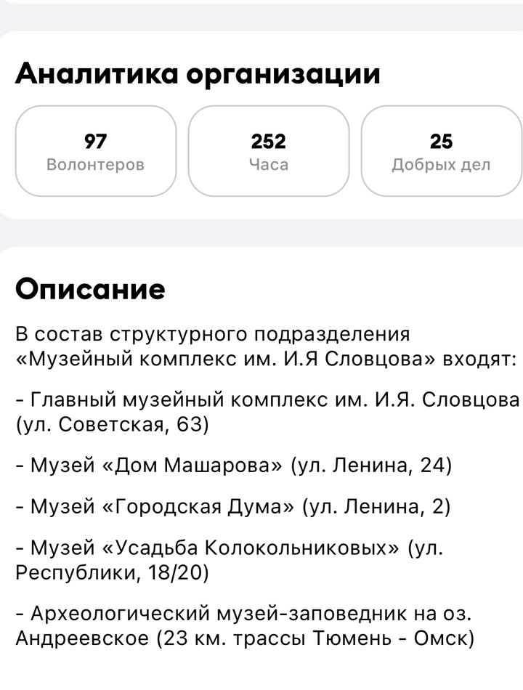
Количество добровольцев, помогающих на постоянной основе - 97 человек..

Slide 6
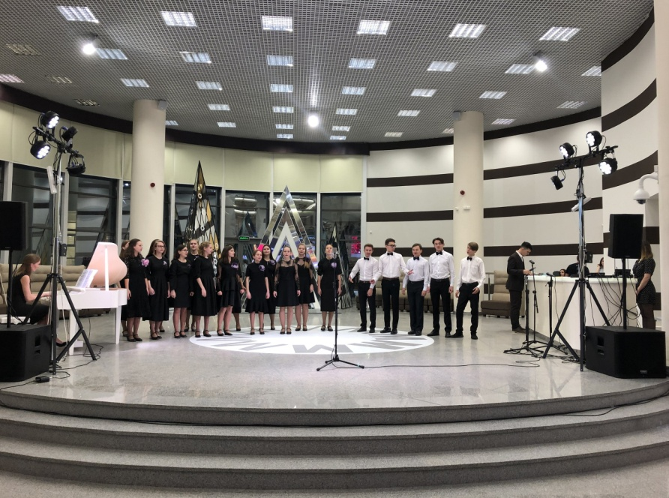
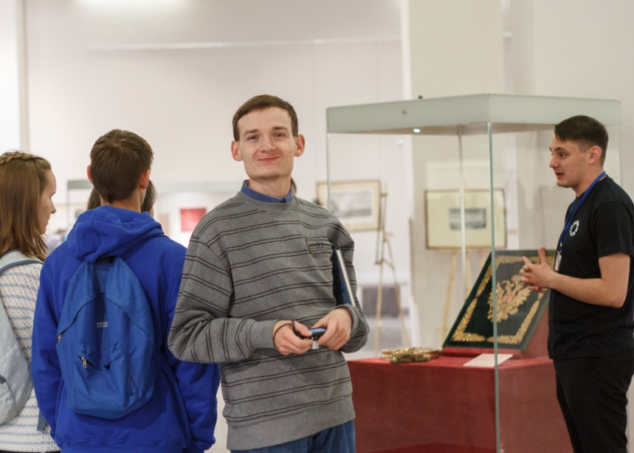
Масштабными мероприятиями организованными музеем и добровольцами являются: всероссийские акции «Ночь музеев» и «Ночь искусств», региональный инклюзивный фестиваль "#ЛюдиКакЛюди",Детский день культурно-образовательного форума Тюменской области, цикличные мероприятия и мастер-классы в музее.

Slide 7
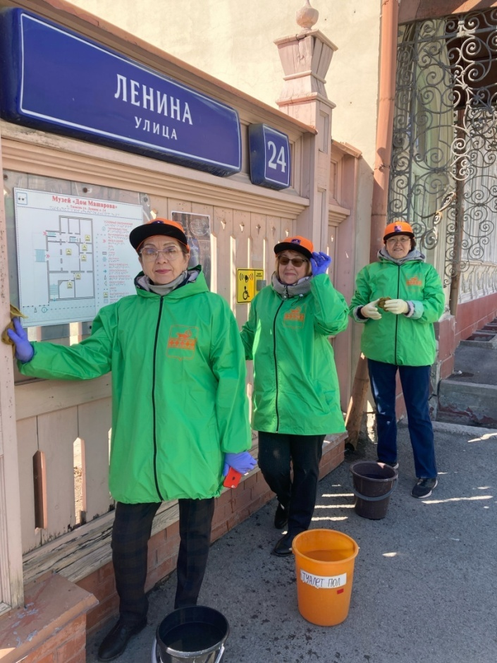
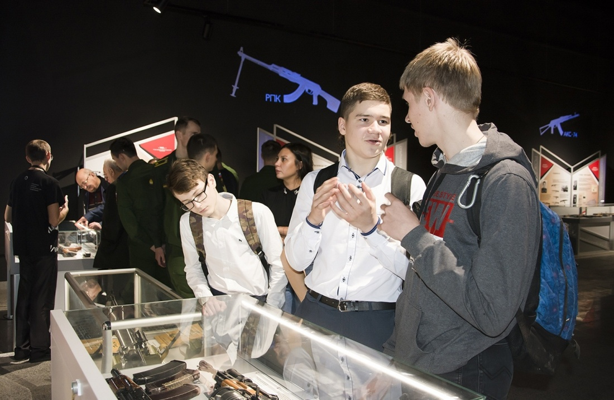
Благодаря участию в организации музейных мероприятий добровольцы развивают коммуникабельность, культурно-нравственные качества и творческий потенциал.

Slide 8
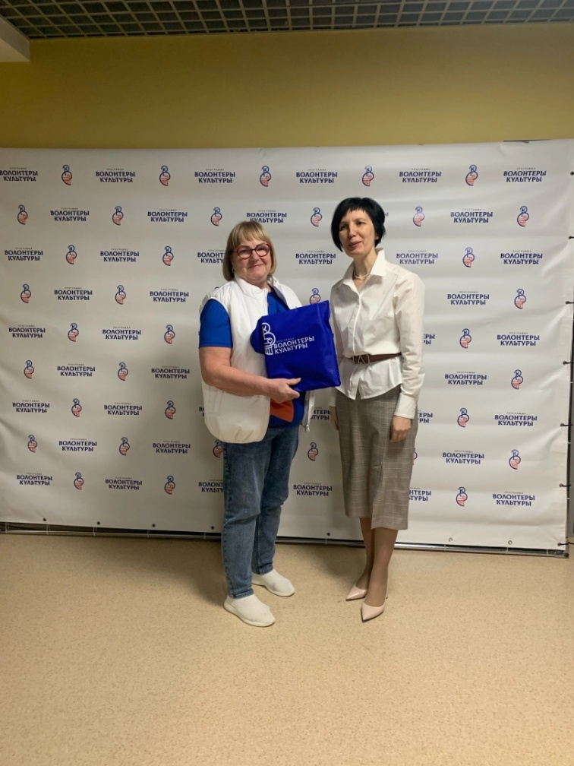
Сотрудники музея поощряют волонтеров благодарственными письмами, бесплатным посещением выставочных пространств и тематических экскурсий.

Slide 9
Добро не лежит на дороге, его случайно не подберешь. Добру человек у человека учится. Ч. Айтманов

